Slide 1



Электронный школьный дневник "EdSpace"

Slide 2


Разработчики
Ламоченко Денис
Зорин Захар
Фомичев Виктор

Slide 3
Для чего этот проект создан ?
EdSpace — это сервис для электронного школьного дневника. Он управляет пользователями, предметами, оценками и расписанием, предоставляет API для frontend-интерфейсов и административной панели, а также поддерживает WebSocket для обновлений в реальном времени

Slide 4

Преимущества

Slide 5

1. Чистая архитектура и модульность
Четкое разделение слоев: routers, services, models, schemas, auth, utils.
Используется структура, соответствующая Domain-Driven Design (DDD), что облегчает масштабирование и поддержку.

Slide 6

2. Использование FastAPI + PostgreSQL
FastAPI обеспечивает высокую производительность и асинхронную обработку запросов.
PostgreSQL как СУБД — надежное и масштабируемое решение для хранения данных.

Slide 7

3. Реализована система аутентификации и авторизации
JWT-токены, шифрование паролей и разграничение ролей (ученик, учитель, администратор).
Безопасная работа с приватными ключами (в том числе проверка и генерация токенов).

Slide 8

4. Docker и Docker Compose
Быстрая и удобная контейнеризация приложения.
Возможность легко развернуть проект на любой машине без настройки окружения.

Slide 9
5. Автоматическая документация API
Благодаря FastAPI доступна OpenAPI-документация по адресу /docs, что делает проект удобным для тестирования и интеграции.

Slide 10

6. Потенциал для модульного тестирования
Архитектура позволяет легко писать unit- и integration-тесты.
Разделение бизнес-логики и роутеров упрощает изолированное тестирование.

Slide 11

7. Практическая польза
Реальный кейс использования: электронный дневник, актуальный для школ и других учебных заведений.
Возможность расширения функционала под конкретные нужды (оценки, расписание, уведомления и т.д.).

Slide 12
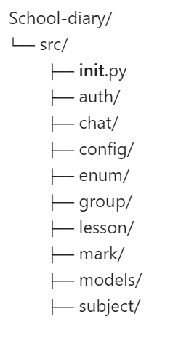
Структура проекта

Slide 13
Функционал

Slide 14
Функционал
Admin_panel админ панель для изменения роли пользователей
Auth модуль для регистрации, авторизации и работы с пользователями
Chat модуль для работы с чатами пользователей (создание чатов, просмотр чатов)

Slide 15
Функционал
Group модуль для работы с группами (создание, изменение, удаление группы, добавление в группу, удаление из группы)
Lesson модуль для работы с уроками (создание, изменение, удаление, получение уроков по id группы)

Slide 16
Функционал
Marks модуль для работы с оценками (выставление оценок организовано через вебсокеты для быстрой предачи данных, получение оценок по id группы, пользователя, предмета)
Subject модуль для работы с предметами (создание, изменение, удаление, получение всех предметов, получение предмета по id, получение групп у которых ведётся предмет)

Slide 17
Дизайн сайта

Slide 18
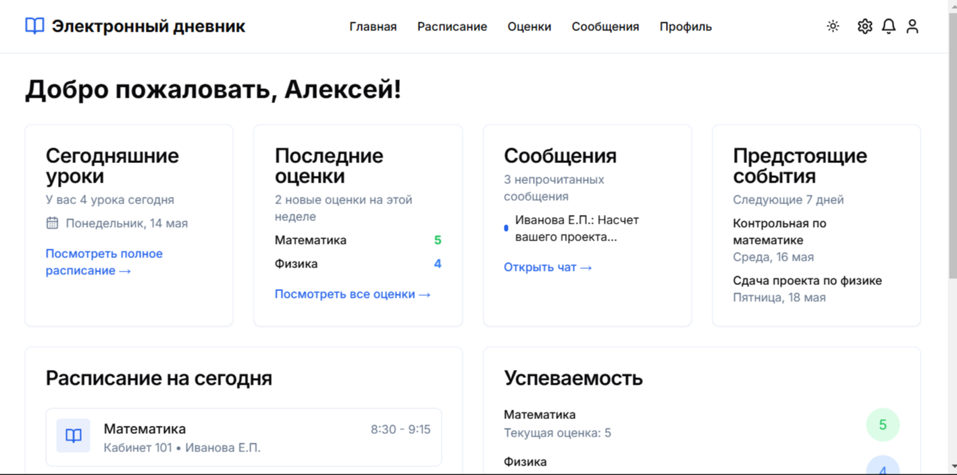
Главная страница

Slide 19
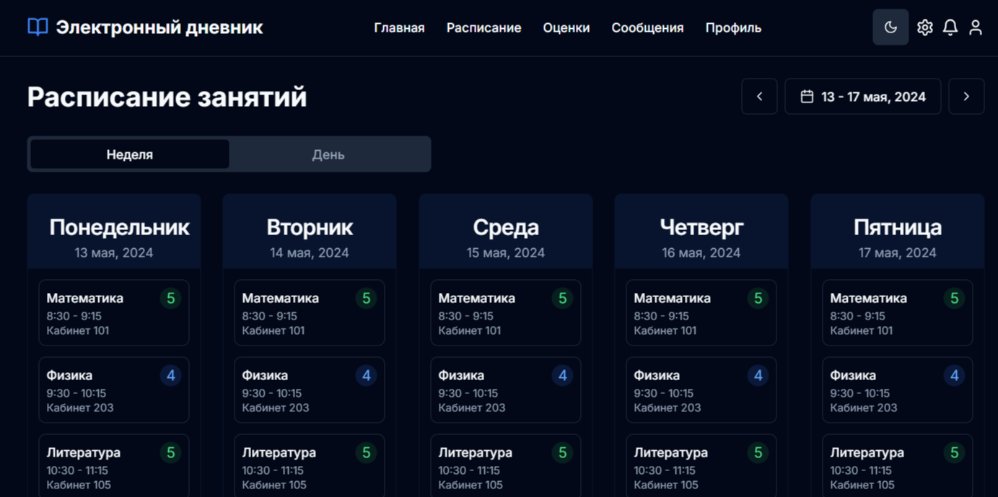
Расписание

Slide 20
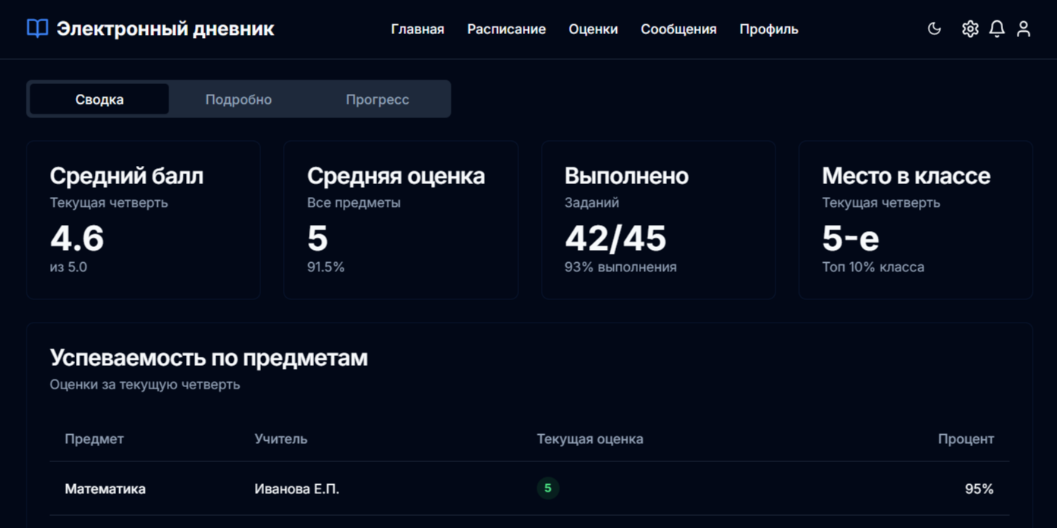
Страница с оценками

Slide 21
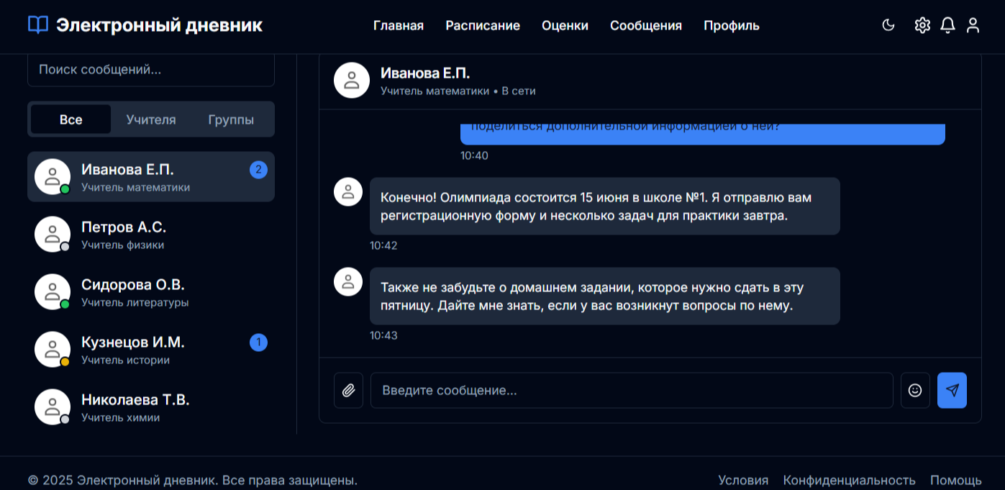
Чаты

Slide 22
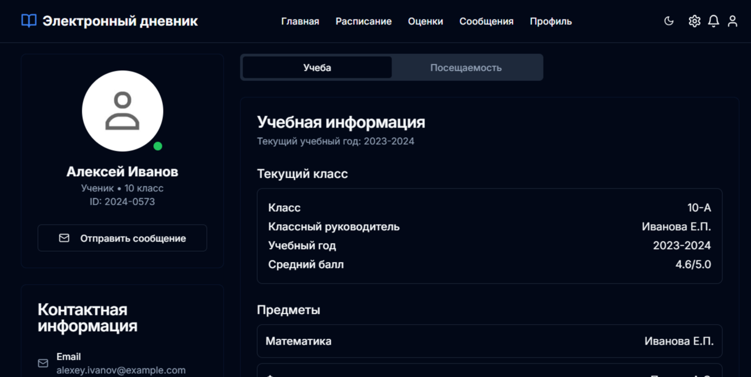
Профиль

Slide 23


Ссылка на наш проект
https://github.com/RobikRobi/School-diary.git

Slide 24

"EdSpace"

